Slide 1
ENFERMERIA MATERNO INFANTIL Cod. 5214
UNIVERSIDAD NACIONAL DE RIO CUARTO
FACULTAD DE CIENCIAS HUMANAS
ESCUELA DE ENFERMERIA
Universidad nacional de rio cuarto
Facultad de ciencias humanas
escuela de enfermería
Prof. Nancy irusta

Slide 2
Unidad i
NATALIDAD, MORTALIDAD
GENERAL, INFANTIL Y MATERNA
POR LUGAR DE RESIDENCIA

Slide 3
INTRODUCCIÓN
Esta publicación presenta información estadística sobre nacidos vivos, defunciones totales, por grupos de edad y defunciones maternas, por lugar de residencia habitual, agrupados según jurisdicción y departamento o partido. También se presentan las tasas de natalidad, mortalidad general y mortalidad infantil con la misma apertura geográfica
El objetivo de la publicación es facilitar a los usuarios el acceso a información de importante demanda y utilización en el Sector Salud y en otros sectores, desagregada geográficamente hasta el nivel de Partido o Departamento. Tanto las actuales modalidades de organización de la atención de la salud, como el desarrollo de programas o proyectos para la ejecución de las políticas sociales, requieren de la identificación de diferenciales, entre otros, de natalidad y de mortalidad en espacios geográficos desagregados y focalizados. Esto conduce a una mayor demanda de desagregación de la información estadística.

Slide 4
Se elaboró a partir de los datos del año 2014 provenientes de dos de los registros permanentes del SUBSISTEMA DE ESTADÍSTICAS VITALES: el Informe Estadístico de Nacido Vivo (IENV) y el Informe Estadístico de Defunción (IED).
Las Estadísticas Vitales son parte del Sistema Estadístico de Salud (SES), siendo responsabilidad del Ministerio de Salud de la Nación por delegación del Instituto Nacional de Estadística y Censos (INDEC).
La Dirección de Estadísticas e Información de Salud (DEIS), del Ministerio de Salud de la Nación, responsable de la coordinación del SES y de la centralización de los datos, proporciona normas uniformes de recolección, elaboración y análisis de la información estadística, entre las cuales se encuentran las correspondientes a los hechos vitales, basadas en los principios y recomendaciones de la Oficina de Estadística de Naciones Unidas y de la Organización Mundial de la Salud, lo que contribuye a la homogeneidad y comparabilidad de los datos.

Slide 5
El interés de este ministerio por mejorar la situación de salud de la mujer y de los niños se expresa en múltiples acciones, entre las que se cuentan: facilitar el acceso a los servicios de atención de salud de toda la población, mejorar la oportunidad y calidad del cuidado de la salud, mejorar la organización y calidad de los servicios de atención obstétricos, neonatales y pediátricos, conformar y consolidar la red de atención perinatal, garantizar el cumplimiento de los requisitos mínimos para que cada maternidad pueda resolver adecuadamente las eventuales complicaciones de un parto, optimizar las estrategias de abordaje de las patologías prevalentes en la infancia, facilitar la articulación de los distintos actores y sectores involucrados en la atención de la salud de nuestra población y apoyar al desarrollo de la infraestructura sanitaria.

Slide 6
DEFINICIONES, CONCEPTOS E INDICADORES UTILIZADOS
Nacido vivo
Es la expulsión o extracción completa del cuerpo de la madre prescindiendo de la duración del embarazo, de un producto de la concepción que, después de tal separación, respire o manifieste cualquier otro signo de vida, tal como el latido del corazón, pulsaciones del cordón umbilical, o movimiento efectivo de músculos voluntarios, haya o no haya sido cortado el cordón umbilical y esté o no unida la placenta; cada producto de tal alumbramiento se considera nacido vivo.
Nacidos Vivos Registrados
Se consideran nacidos vivos registrados a los ocurridos en el año de registro y en el año inmediato anterior.

Slide 7
Defunción
Es la desaparición permanente de todo signo de vida, cualquiera que sea el tiempo transcurrido desde el nacimiento con vida (cesación post‐natal de las funciones vitales sin posibilidad de resucitar). Por tanto, esta definición excluye las defunciones fetales.
Muerte Materna
Es la defunción de una mujer mientras está embarazada o dentro de los 42 días siguientes a la terminación del embarazo, independientemente de la duración y el sitio del embarazo, debido a cualquier causa relacionada con o agravada por el embarazo mismo o su atención pero no por causas accidentales o incidentales.

Slide 8
Lugar de Residencia Habitual
Es la localización geográfica o dirección donde reside habitualmente la persona de que se trate.
Este no necesita ser el mismo lugar en que aquella persona se encontraba en el momento en que ocurrió el hecho o su residencia legal. A los efectos de la tabulación, el lugar de residencia debe determinarse de la siguiente manera:
‐ para nacidos vivos: lugar de residencia de la madre en el momento del alumbramiento del nacido vivo;
‐ para defunciones: en las de menores de un año, lugar de residencia de la madre en el momento de la muerte del niño (o la del niño si la madre ha muerto); y lugar de residencia del fallecido al morir para el resto de las edades.

Slide 9
Mortalidad Infantil
La mortalidad infantil comprende la mortalidad de menores de un año. Se llama mortalidad neonatal a la ocurrida en el transcurso de los primeros 27 días de vida y la expresión mortalidad post‐neonatal designa la ocurrida desde el fin del período neonatal hasta la edad de un año.
Existen un conjunto de factores que influyen y determinan el nivel de la misma: biológicos, demográficos, socio‐económicos, culturales, ambientales, de atención de la salud y geográficos.
La influencia de estos factores difiere según la edad de los menores de un año. En la mortalidad neonatal prevalecen aquéllos vinculados con las condiciones congénitas como con la atención de la salud (salud de la madre, control del embarazo, atención del parto y del niño durante los primeros días de vida). En la mortalidad post‐neonatal tienen mayor impacto las condiciones ambientales y socio‐económicas sobre la salud del niño.

Slide 10
Mortalidad Materna
La mortalidad materna constituye un importante problema de investigación, tanto en lo referente a las causas como a los distintos factores que influyen en la misma: la asistencia sanitaria de la madre, el saneamiento, la nutrición y las condiciones socio‐económicas generales.
Es probable que la baja frecuencia de defunciones por esta causa se deba, entre otros factores, a una incorrecta certificación de la misma o bien al deficiente llenado del Informe Estadístico de Defunción por desconocimiento de la causa básica.

Slide 11
Mortalidad Materna
En el año 2014 fallecieron 290 mujeres estando embarazadas o dentro de los 42 días siguientes a la terminación del embarazo, por causas relacionadas con o agravadas por el embarazo. Con 777.012 nacidos vivos en el mismo año, representa una Tasa de Mortalidad Materna de 3,7 por 10.000 nacidos vivos.
La mortalidad materna constituye un importante problema para la Salud Pública, tanto en lo referente a las causas como a los distintos factores que influyen en la misma: la asistencia sanitaria de la madre, el saneamiento, la nutrición y las condiciones socio-económicas generales.

Slide 12
Las defunciones maternas pueden subdividirse en dos grupos:
Defunciones obstétricas directas: son las que resultan de complicaciones obstétricas, del estado de gestación (embarazo, trabajo de parto y puerperio), de intervenciones, de omisiones, de tratamiento incorrecto, o de una cadena de acontecimientos originada en cualquiera de las circunstancias mencionadas.
Defunciones obstétricas indirectas: son las que resultan de una enfermedad existente desde antes del embarazo o de una enfermedad que evoluciona durante el mismo, no debidas a causas obstétricas directas pero sí agravadas por los efectos fisiológicos del embarazo.
La Tasa de Mortalidad Materna refleja el riesgo de morir de las mujeres durante la gestación, el parto y el puerperio.

Slide 13
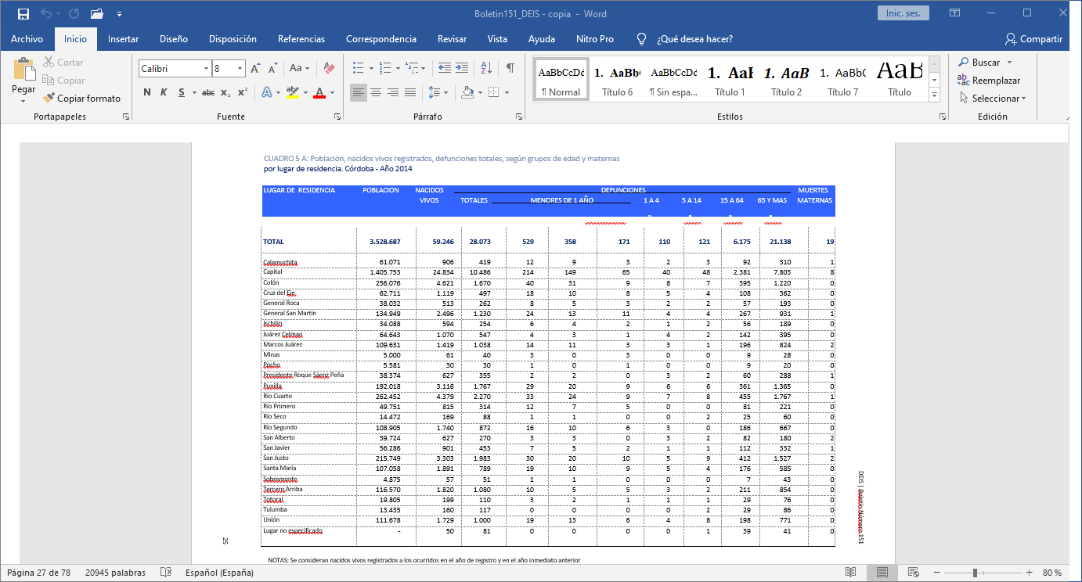

Slide 14
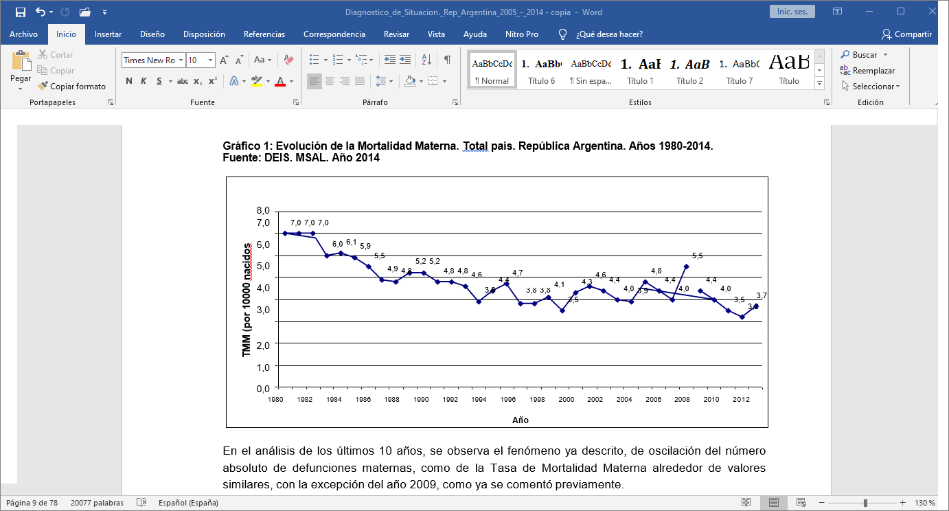

Slide 15
Análisis de las causas de mortalidad materna
El análisis de las causas de mortalidad materna por causas agregadas en el país en el año 2014 presenta las siguientes características:
Las causas obstétricas directas son responsables de 61% de las defunciones maternas; 14,8% de las defunciones maternas son debidas a complicaciones del aborto, y 24,1% son debidas a causas indirectas.
Al desagregar las causas de defunciones maternas directas, aparecen en primer lugar los trastornos hipertensivos (19,3%), seguido por las complicaciones del puerperio, que incluye la sepsis puerperal (13,8%) y las hemorragias (12,4%).

Slide 16
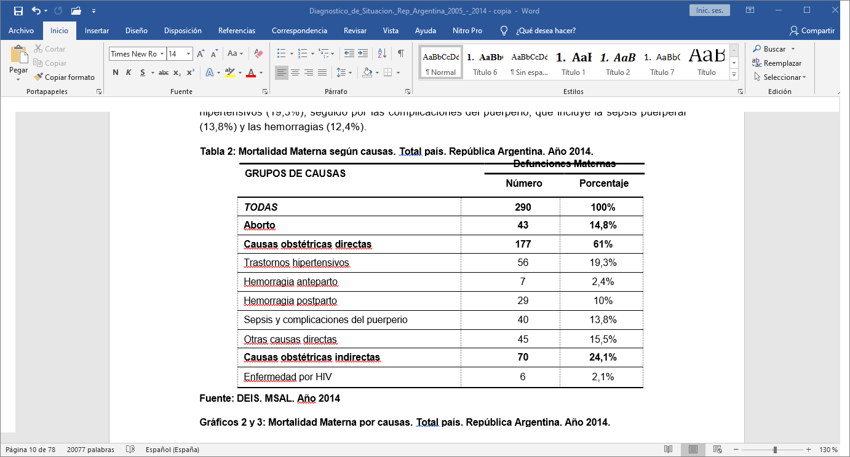

Slide 17
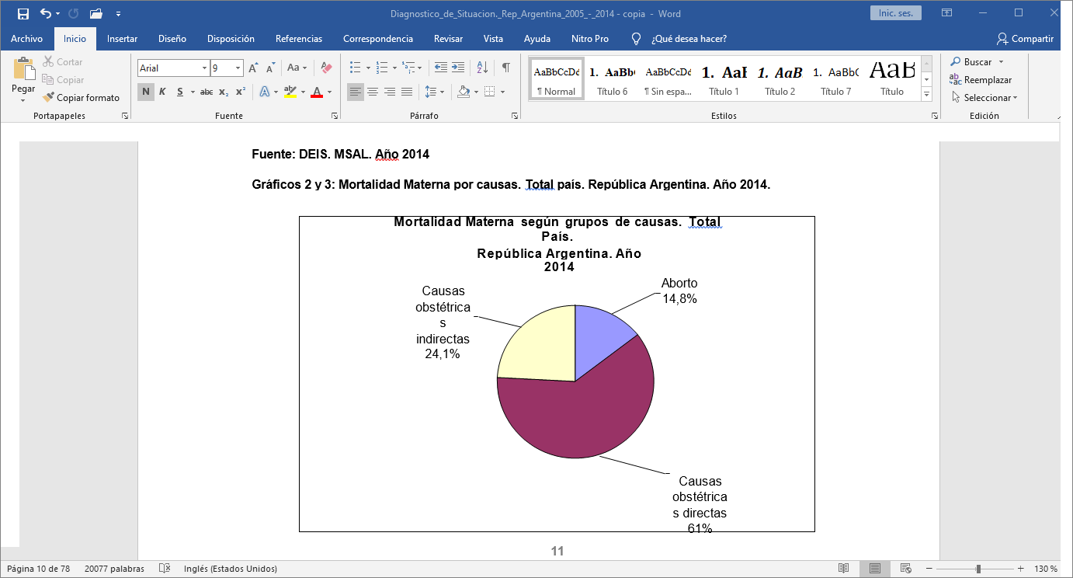

Slide 18
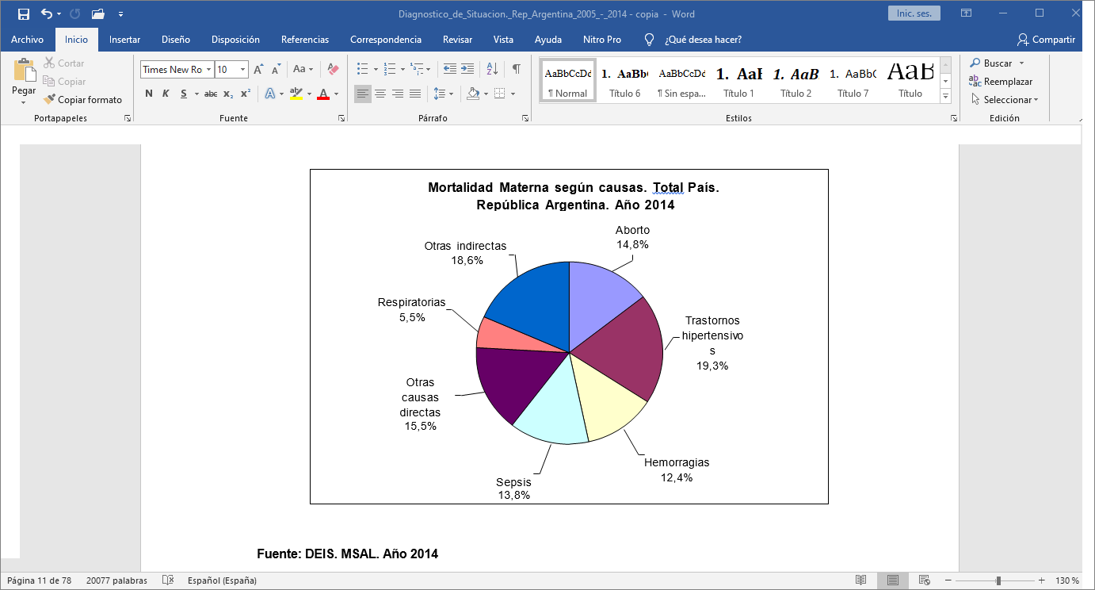

Slide 19
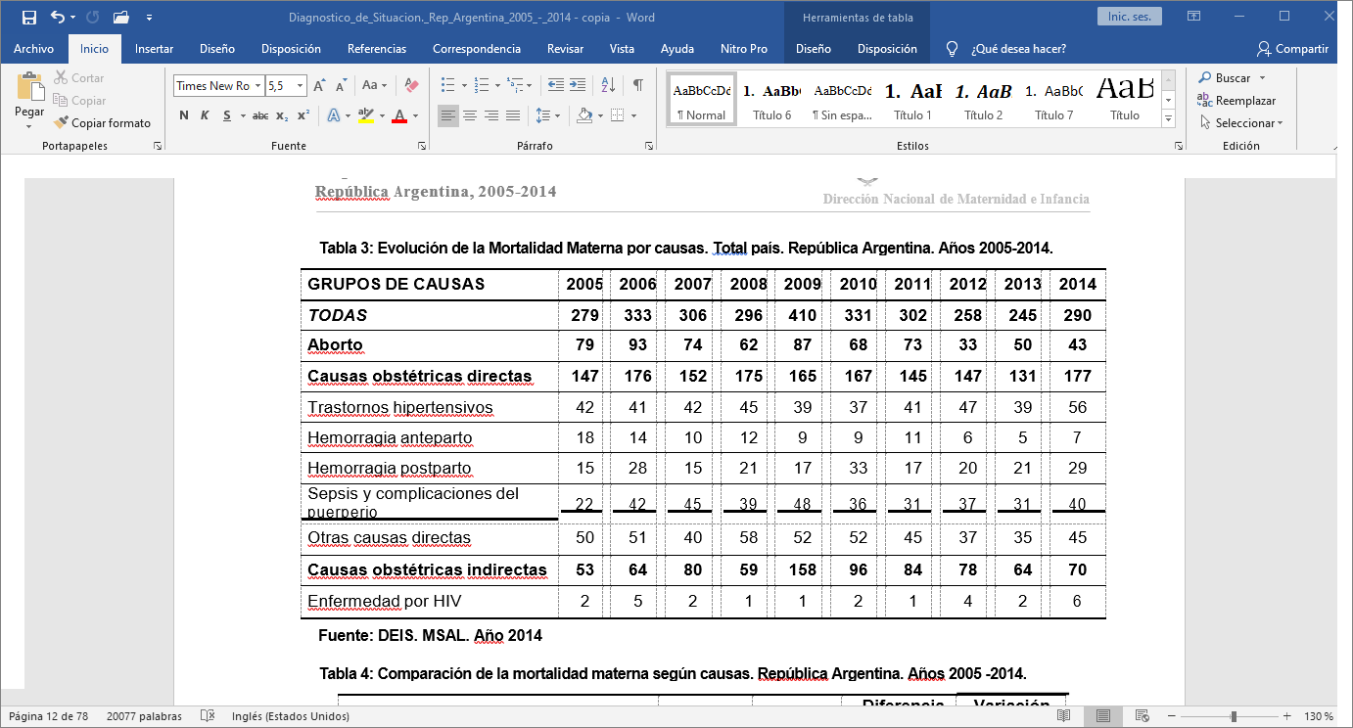

Slide 21
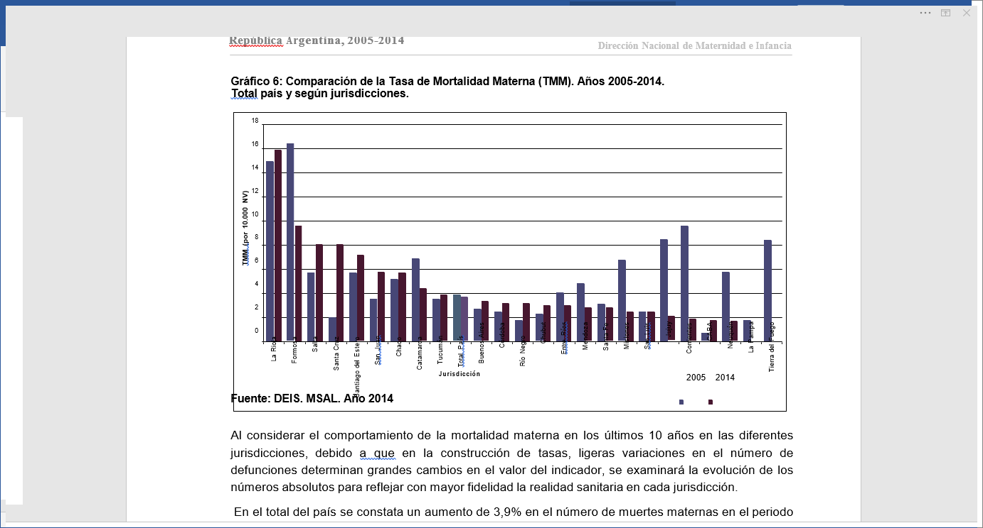

Slide 22
Mortalidad Infantil
En el año 2014 se registraron 777.012 nacidos vivos y fallecieron 8.202 niños menores de 1 año. La
Tasa de Mortalidad Infantil (TMI) fue 10,6‰.
La mortalidad infantil comprende la mortalidad de menores de un año. Está compuesta por la mortalidad neonatal y la postneonatal. Se llama mortalidad neonatal a la ocurrida en el transcurso de los primeros 27 días de vida y la expresión mortalidad postneonatal designa la ocurrida desde el fin del período neonatal hasta la edad de un año.
Existe un conjunto de factores que influyen y determinan el nivel de la mortalidad infantil: biológicos, demográficos, socio-económicos, culturales, ambientales, de atención de la salud y geográficos.

Slide 23
La influencia de estos factores difiere según la edad de los menores de un año. En la mortalidad neonatal prevalecen aquéllos vinculados con las condiciones congénitas y con la oportunidad y calidad de la atención de la salud (salud de la madre, control del embarazo, atención del parto y del niño durante los primeros días de vida). En la mortalidad postneonatal tienen mayor impacto las condiciones ambientales y socio-económicas sobre la salud del niño.
La Tasa de Mortalidad Infantil relaciona las defunciones de menores de un año acaecidas durante un año y el número de nacidos vivos registrados en el transcurso del mismo año.
Es considerada uno de los indicadores mas importantes, tanto de desarrollo y calidad de vida, como de accesibilidad y calidad de los servicios de salud y por ello es indispensable su análisis para la planificación y programación de las políticas públicas

Slide 26
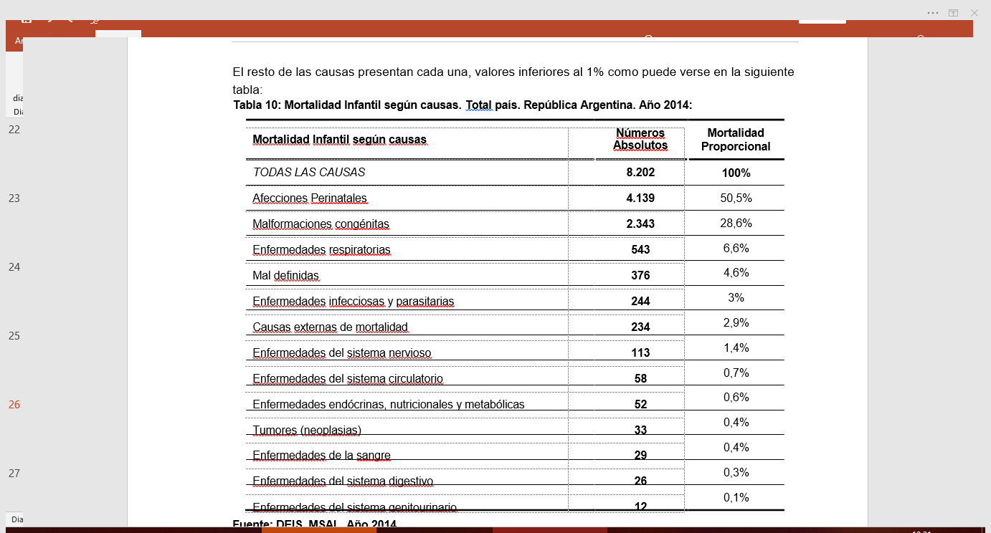

Slide 27
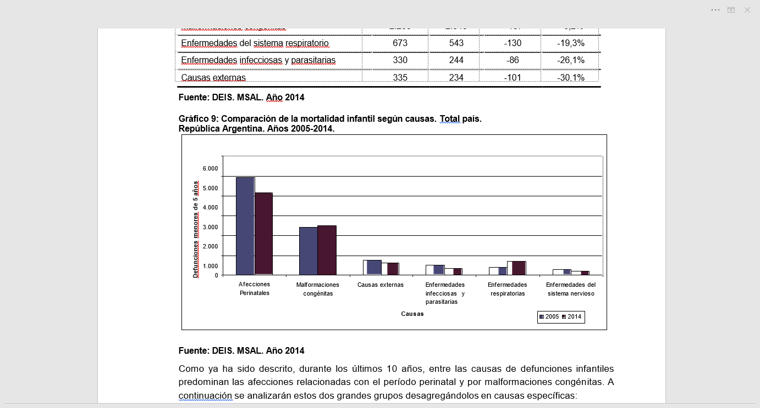

Slide 28
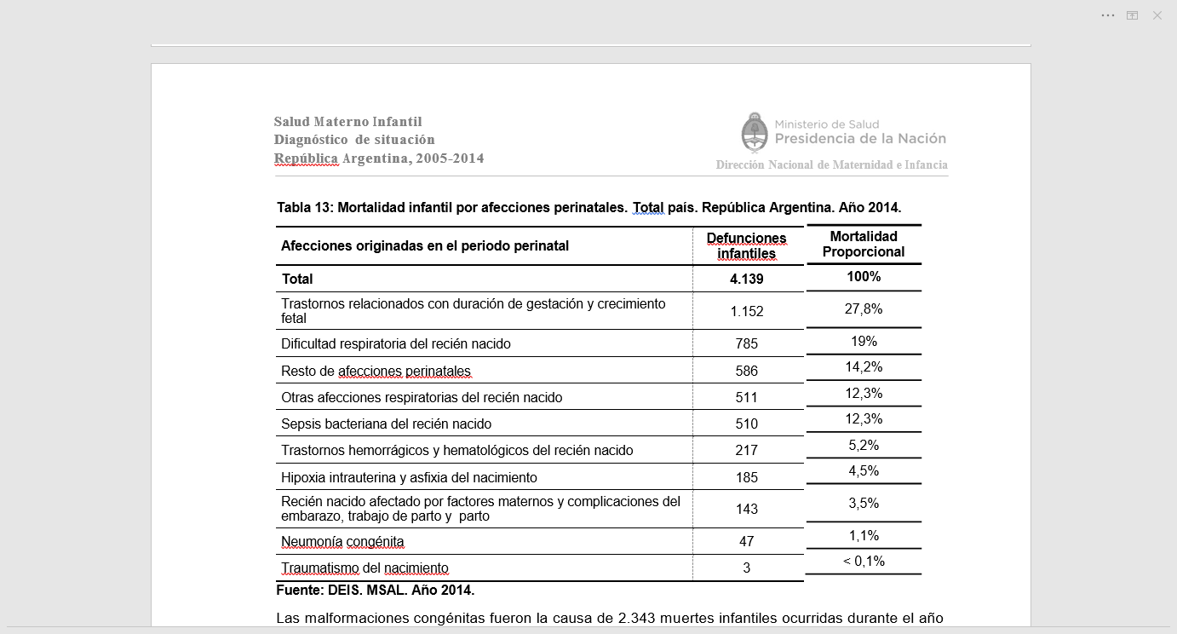

Slide 29
Análisis de la mortalidad infantil según intervalos de peso al nacer
El análisis de la mortalidad infantil según intervalos de peso al nacer permite evidenciar el distinto riesgo de muerte de los neonatos en cada uno de estos grupos, posibilitando la selección y monitoreo de las políticas sanitarias específicas.
Para el análisis de los resultados en salud según el peso al nacer es importante destacar la ausencia de registro del peso al nacer en los informes estadísticos correspondientes, que en el año 2014 alcanzaba el 0,9% en los informes estadísticos de nacido vivo y el 17% de los informes estadísticos de defunciones (IED) infantiles.
Los nacidos vivos con menos de 2.500 grs. y particularmente los nacidos con menos de 1.500 grs. representan un grupo importante para la salud pública debido a su mayor vulnerabilidad, lo que se traduce en una mayor morbimortalidad.
Mientras los nacidos vivos con bajo peso al nacer (menor a 2.500 grs.) representan 7,1% de los nacimientos, representan 55% de las defunciones infantiles; y los nacidos vivos de muy bajo peso al nacer (menor a 1.500 grs.), representan 1,1% de los nacimientos y 37,7% de las defunciones.

Slide 30
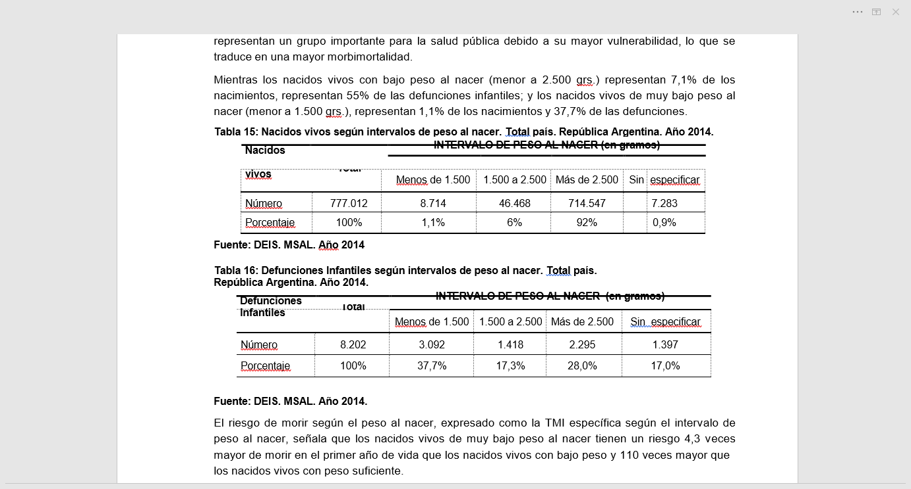

Slide 31
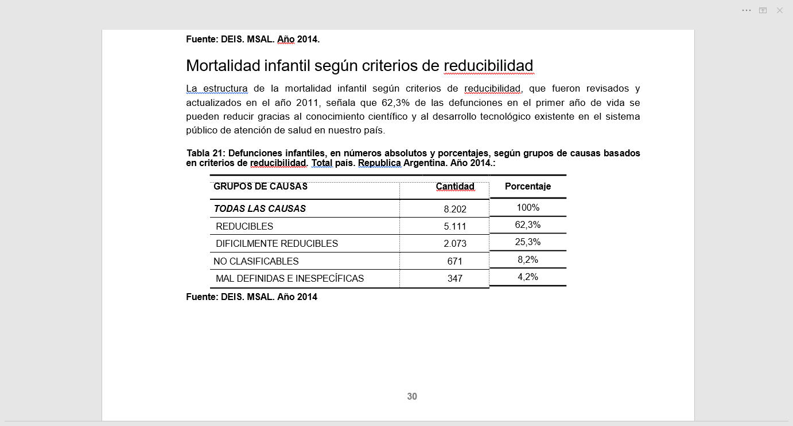

Slide 32
Mortalidad Neonatal
En el año 2014 en Argentina se produjeron 5.576 defunciones de niños menores de 28 días, con
777.012 nacidos vivos, que representa una Tasa de Mortalidad Neonatal (TMN) de 7,2‰.
La mortalidad neonatal forma parte de la mortalidad infantil y es proporcionalmente mayor (mortalidad dura) cuanto más baja sea la tasa de mortalidad infantil, como se puede observar en países desarrollados o en poblaciones con buenas condiciones socio-económicas y culturales.
La mayoría de las causas de muerte son de origen perinatal y ello es más frecuente cuanto más temprano sea el fallecimiento como sucede en la Mortalidad Neonatal Precoz (entre 0 y 6 días de vida) en relación con la Mortalidad Neonatal Tardía (entre 7 y 27 días de vida).
La Tasa de Mortalidad Neonatal tiene como numerador el número de niños fallecidos en los primeros
27 días de vida extrauterina, durante un año determinado, y como denominador el número de nacidos vivos registrados en el mismo año, expresado por cada 1.000 nacidos vivos.

Slide 34
Análisis de las causas de Mortalidad Neonatal
El análisis de las causas de mortalidad de los niños menores de 28 días en el país presenta, en el año 2014, las siguientes características:
La primera causa son las afecciones originadas en el período perinatal, responsables de 68,3% de la mortalidad neonatal.
En el segundo lugar, aparecen las malformaciones congénitas, deformidades y anomalías cromosómicas, responsables de 28,1% de las defunciones neonatales del año 2014.
Entre las afecciones originadas en el período perinatal y las malformaciones, se encuentra la causa de 96,4% de las muertes en el primer mes de vida en el año 2014.
Luego se encuentran las defunciones con causa básica mal definida (1,5%) y las enfermedades infecciosas y parasitarias (1% de la mortalidad neonatal). El resto de las causas representan menos del 1% de las defunciones neonatales, cada una.

Slide 35
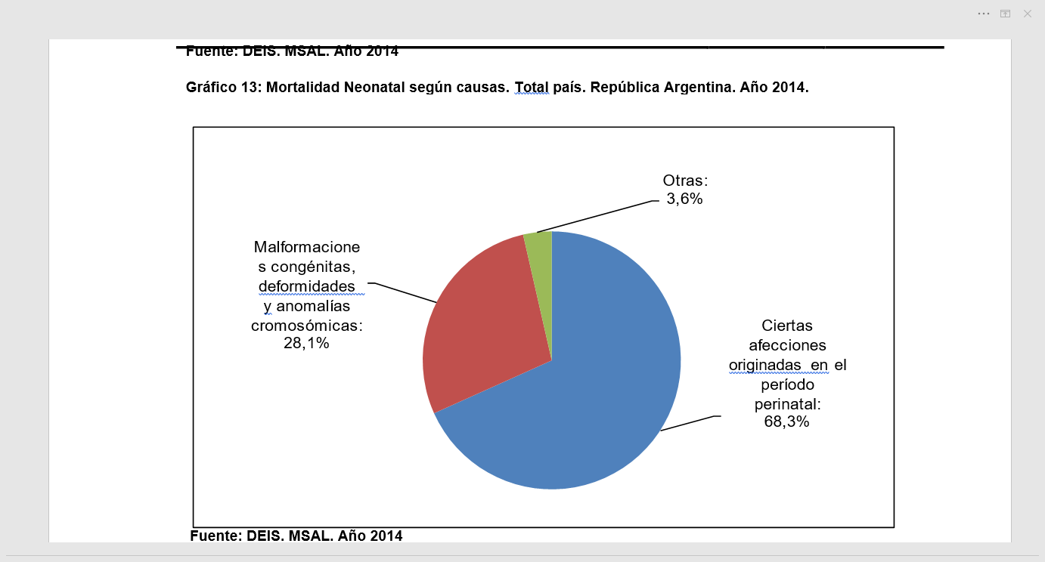

Slide 36
Dentro de las defunciones relacionadas con afecciones perinatales, el análisis de causas desagregadas en el año 2014, muestra en la mortalidad neonatal un mayor porcentaje de defunciones debidas a trastornos relacionados con la duración de la gestación y el crecimiento fetal
(28,5%), seguidas por la dificultad respiratoria del recién nacido (20%), otras afecciones respiratorias
(12%) y la sepsis bacteriana del recién nacido (12%).
En la mortalidad neonatal precoz el mayor porcentaje de defunciones son debidas a trastornos relacionados con la duración de la gestación y el crecimiento fetal (31,6%), seguidas por dificultad respiratoria del recién nacido (22,3%), otras afecciones respiratorias (12,8%) y la sepsis bacteriana del recién nacido (12%).
Entre las defunciones por afecciones perinatales en el período neonatal tardío predominan las originadas por sepsis bacteriana del recién nacido (22,7%), los trastornos relacionados con la duración de la gestación y el crecimiento fetal (20%), las debidas a dificultad respiratoria del recién nacido (15%) y por otras afecciones respiratorias (9,9%).

Slide 37
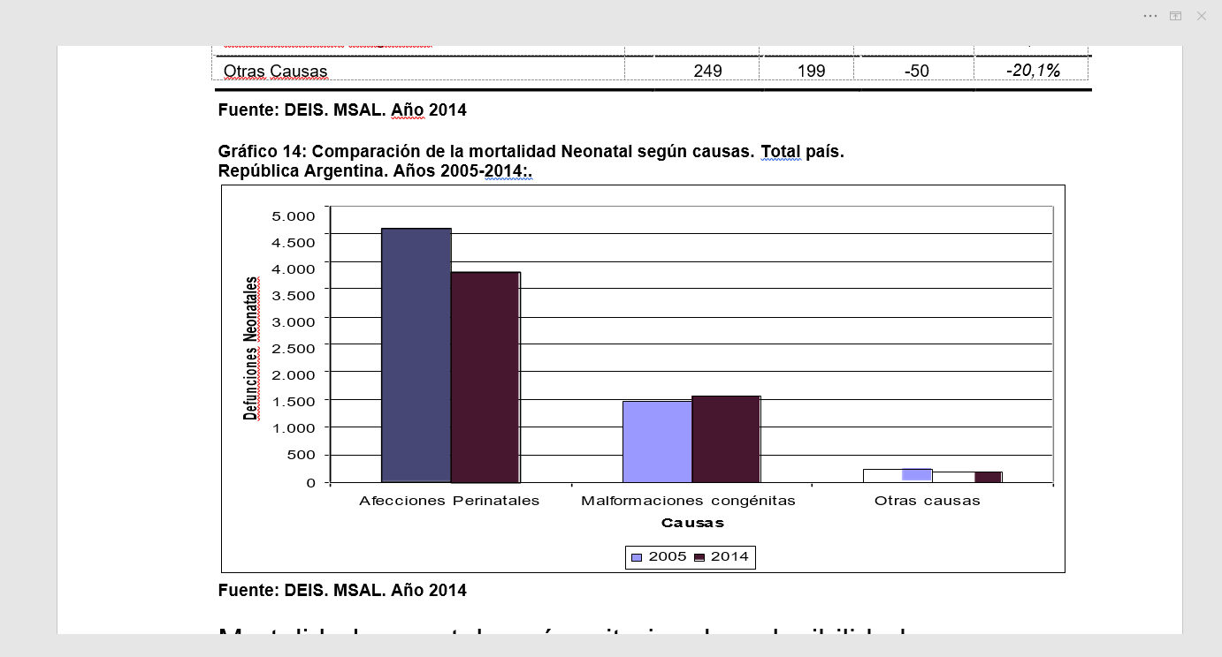

Slide 38
Bien, después de tantos datos que representan la situación de la salud materno infantil en nuestro país, trataremos ahora, las diferentes políticas que se están implementando para mejorar estos datos y alcanzar los datos ODM, Obetivos Del Milenio….

